Slide 1
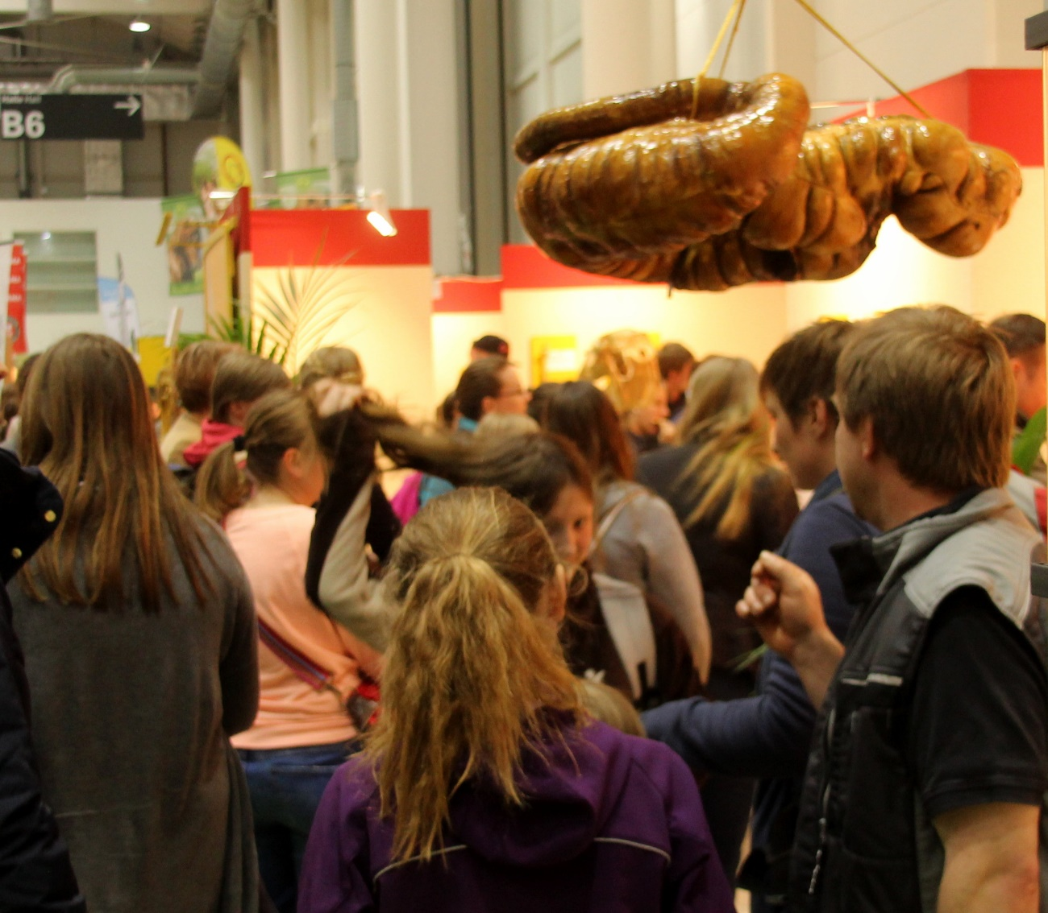
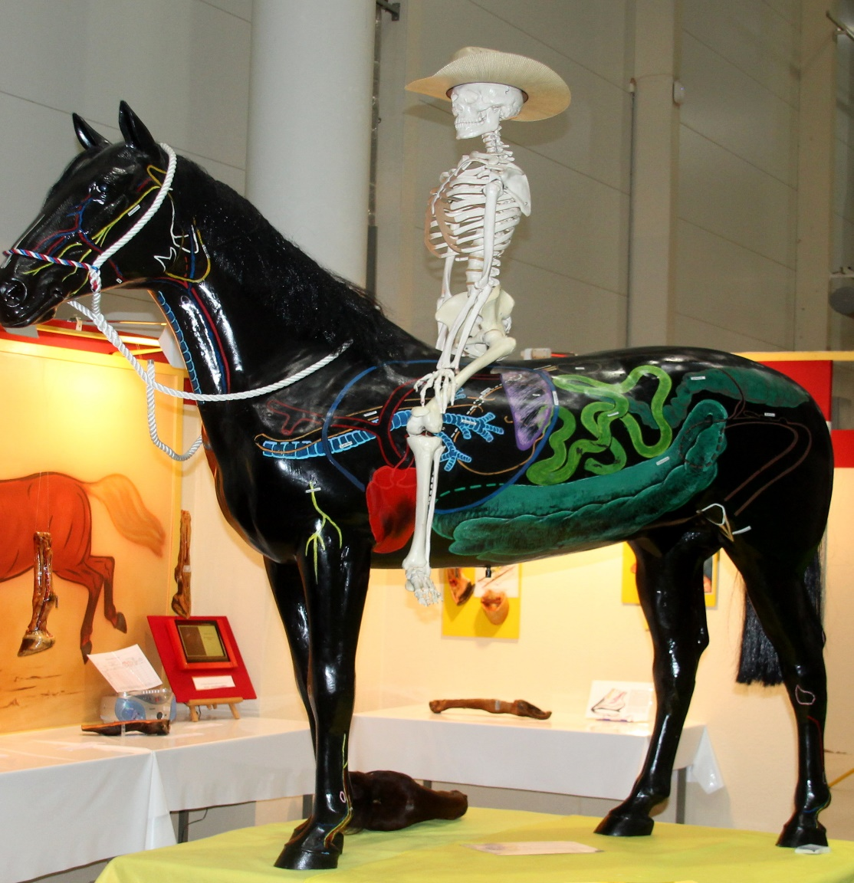
„Pferdewelten“ sind eine ungebrochene Attraktion überall da, wo sich Pferdeleute treffen.

Slide 2
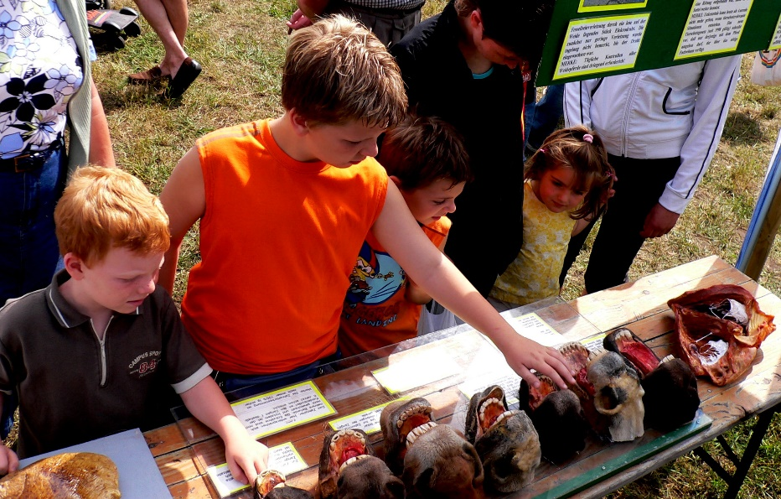
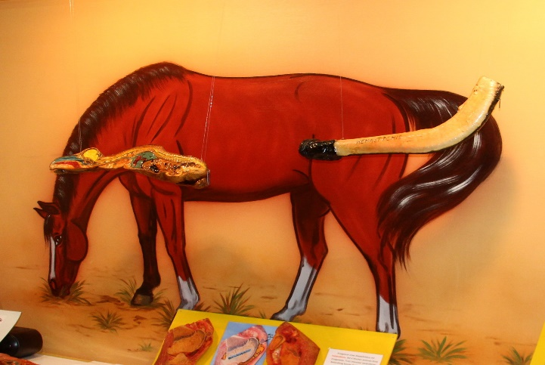
Originalpferdeorgane wurden durch ein Spezialverfahren anschaulich und appetitlich gemacht; sie sind belehrend und eine Attraktion. Sie werten jede Veranstaltung sichtbar auf.
Das Publikum kann jedes Teil von allen Seiten betrachten und dazu auch beliebig drehen. Man diskutiert über Probleme des eigenen Pferdes und wird informiert über Vorbeugemaßnahmen zu Gesundheitsproblemen im Zusammenhang mit dem betrachteten Pferdeteil.
Wie können Pferdepräparate ausgestellt werden?

Slide 3
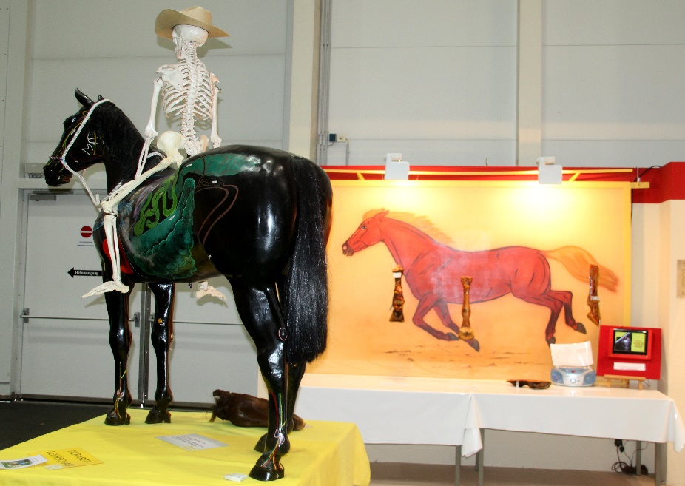
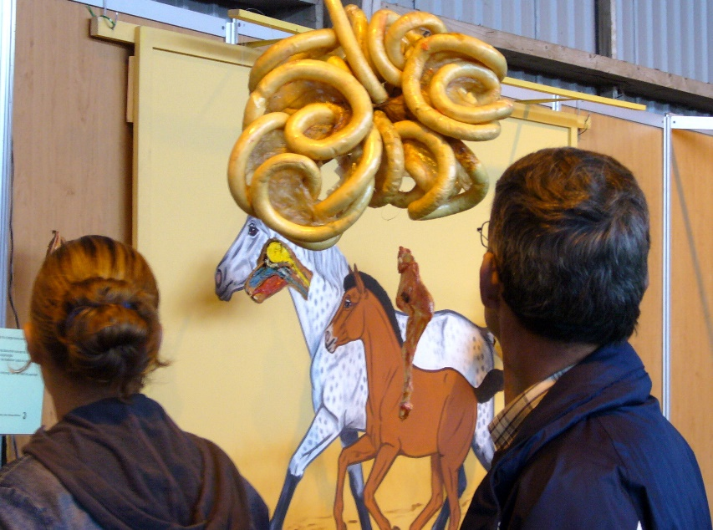
Wie kann so eine Veranstaltung ablaufen?
Möglichkeit 1: Nötig ist nur ein Tisch (ca 2 mal 2 m) und eine 220 Volt – Steckdose. Ca 16 Präparate mit erklärendem Text werden ausgelegt. Ein Tonbandtext zu Gesundheitsfragen informiert den Pferdehalter.
Möglichkeit 2: Nötig sind 5 Tische und ein Elektroanschluss auf einer Fläche von ca 4 mal 6 Metern; Möglichkeit 1 wird gezeigt und zusätzlich werden weitere 10 Präparate ausgestellt und ferner eine den ganzen Tag atmende Lunge, die am Abend zusammen mit dem Publikum während der Atmung zerlegt wird. ZU einem beliebigen Termin wird ein Pferdebein zusammen mit dem Publikum zerlegt. Mit einem Elektromotor werden ein Dickdarm und andere Großorgane den ganzen Tag bewegt.

Slide 4
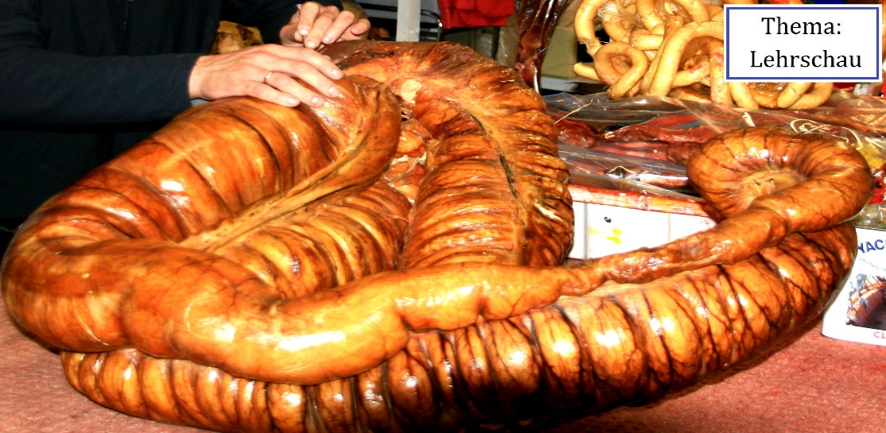
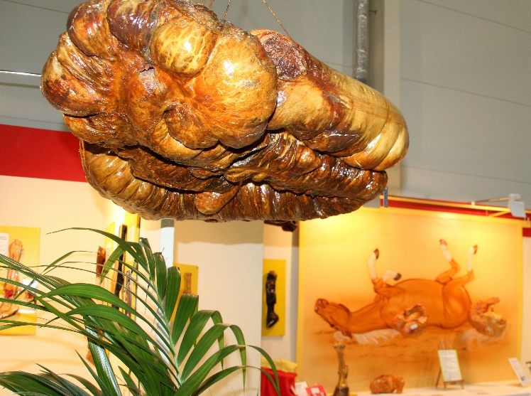
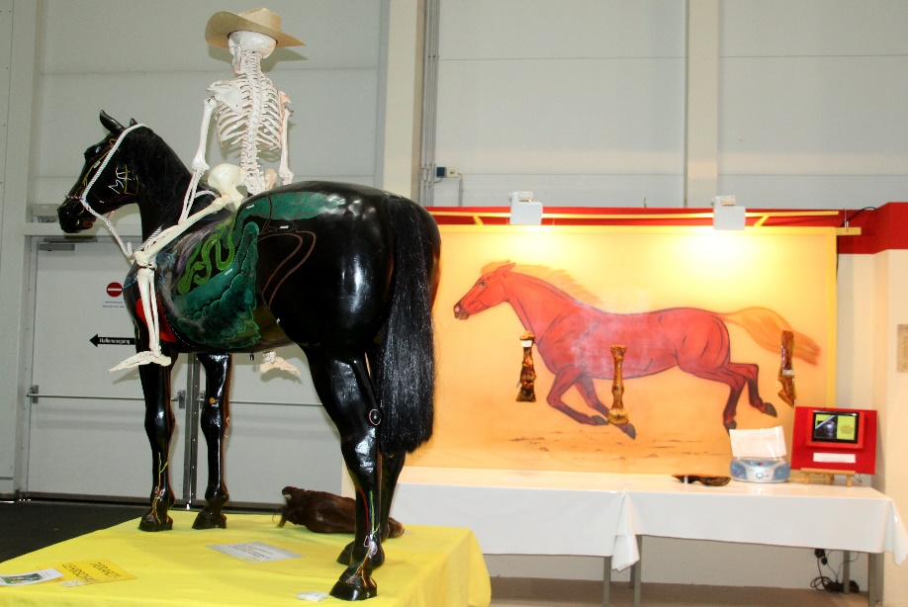
Möglichkeit 3:
Benötigt wird eine Ausstellungsfläche von ca 5 mal 10 (evtl auch 14) Metern oder je nach Absprache und zu erwartender Publikumszahl eine Fläche von 8 mal 15 Metern, ferner 20 bis 30 Tische und die Möglichkeit, an den Wänden Präparate aufzuhängen; mehrere lebensgroße Tafeln mit Pferden in verschiedenen Bewegungssituationen dienen im Hintergrund als würdige Staffage, ca 60 Präparate mit erklärendem Text werden an Wänden oder auf Tischen gezeigt.
Eine atmende Lunge ist den ganzen Tag tätig und wird am Abend seziert, ein Tonbandtext und erklärende geschriebene Texte (zum Abfotografieren geeignet) weisen auf Gesundheitsfragen hin; in einem Wasserbecken schwimmt pulsierend ein Dünndarm; Wasser – zu und Ablauf muss den ganzen Tag gewährleistet sein.
An mehreren Stellen wird ein Motor in Deckenhöhe angebracht, der wichtige Organe dreht, die auf häufige Krankheiten hinweisen. In einer besonderen Apparatur wird ein Pferdebein den ganzen Tag bewegt, wobei die Reibung der Beugesehnen aneinander sichtbar wird und die Entstehung von Sehnenschäden erklärt wird. Je nach Absprache können zwei oder 3 Beinsektionen und eine Lungensektion täglich durchgeführt werden.

Slide 5
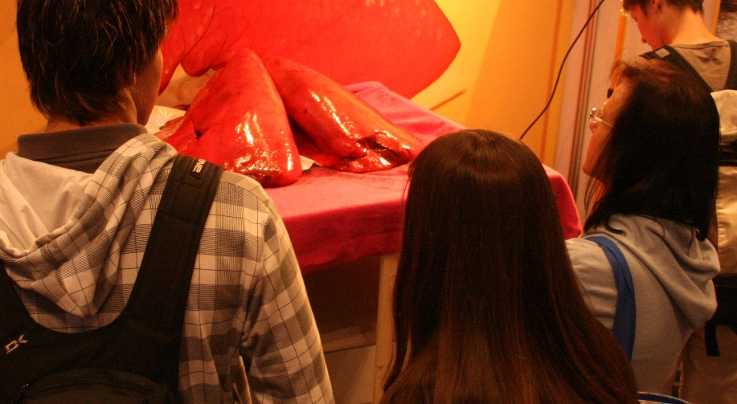
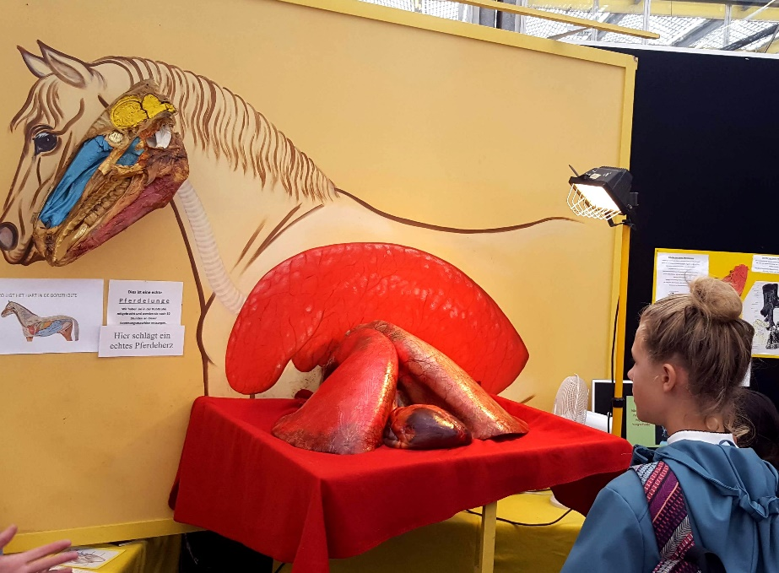
Ein Beispiel der Lehrschau bei Möglichkeit 3
Atmende Lunge und schlagendes Herz

Slide 6
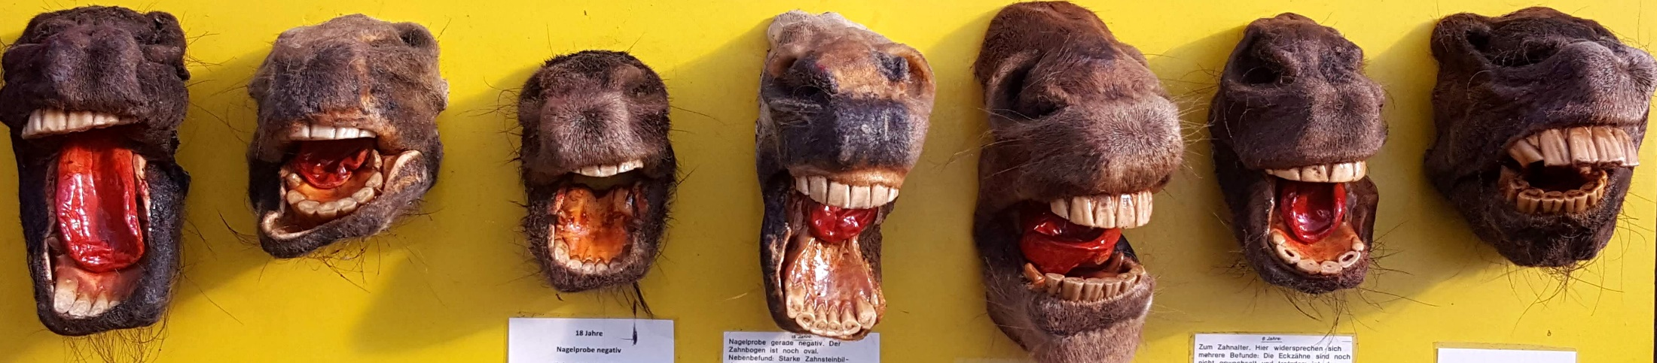
Ein Beispiel der Lehrschau bei Möglichkeit 1 und 2 und 3
An den Schneidezähnen ist das Pferdealter besonders leicht zu erkennen. Merke: Beim täglichen Auftrensen achte man auf nicht gewechselte Milchzähne und auf schief stehende oder gebrochene Zähne.

Slide 7
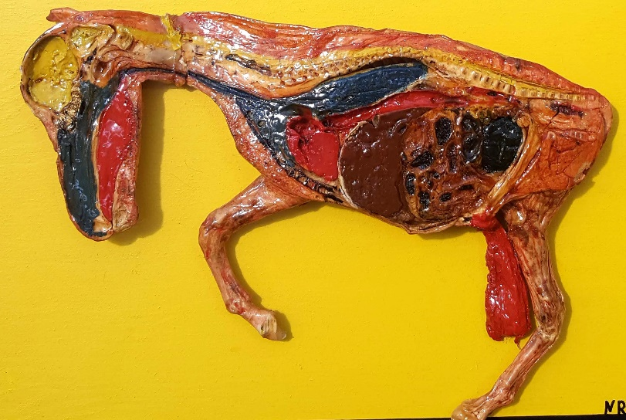
Foetus im 3. Trächtigkeitsmonat, hinter dem Zwerchfell (weiss) sieht man braun die Leber. Merke! Die tragende Stute sollte besonders in den ersten 3 Monaten stressfrei leben; keine Turniere, Impfungen, Wurmkuren.
Ein Beispiel der Lehrschau

Slide 8
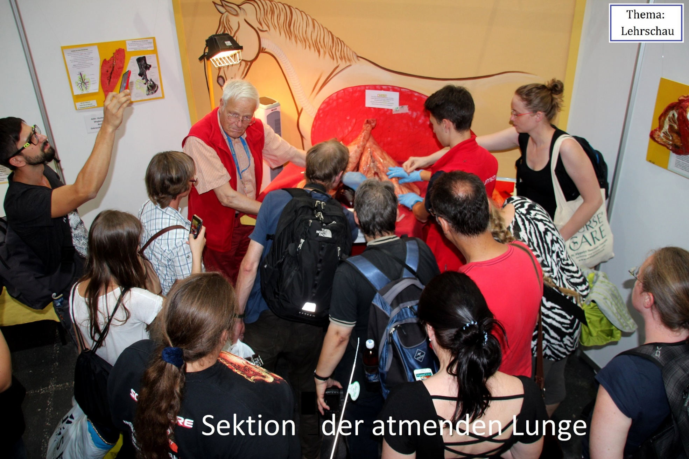
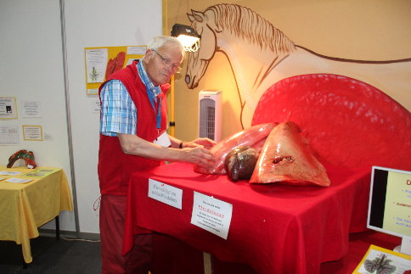
Ein Beispiel der Lehrschau bei Möglichkeit 2 oder 3

Slide 9
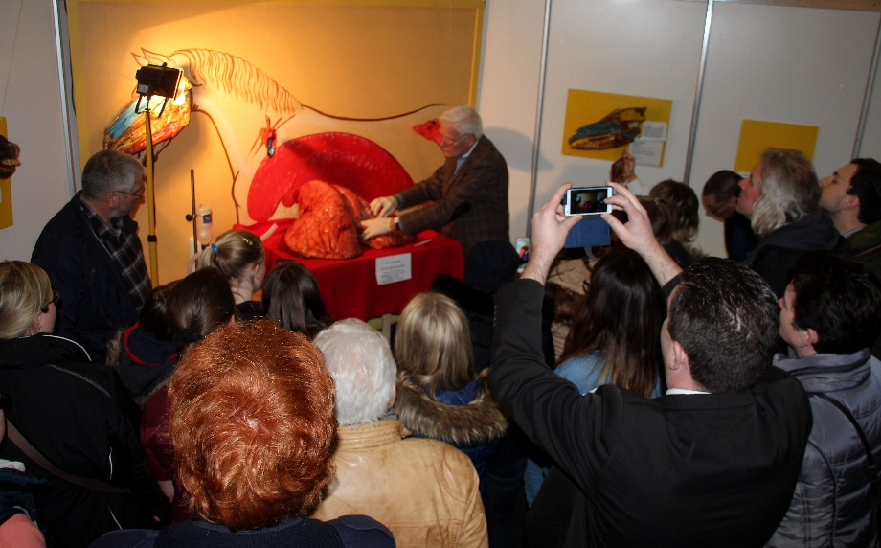
Während die Lunge weiter atmet, wird sie zerschnitten und atmet immer noch; der Messebesucher kann enorme Fähigkeiten der Lunge erahnen. Das Pferd mit schwerem Lungenschaden kann völlig unauffällig sein. Rat: Auch bei nur gelegentlichem Husten, den Fachmann zu Rate ziehen!
Ein Beispiel der Lehrschau

Slide 10
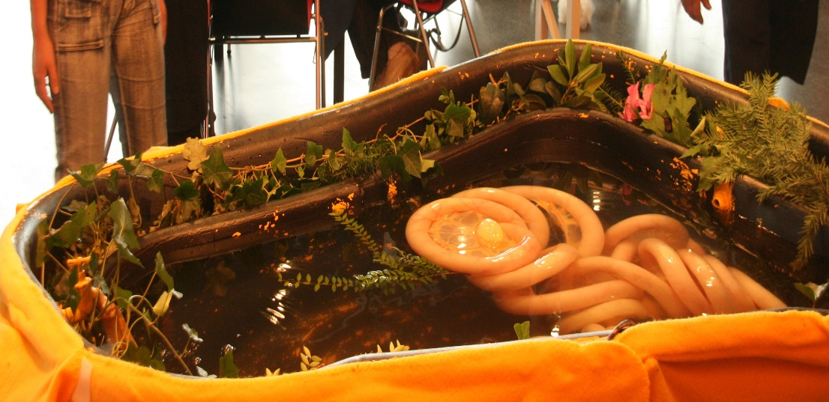
Ein Beispiel der Lehrschau
Darm im Wasserbecken mit Peristaltik; fasziniert hört sich das Publikum den Tonbandtext zum Thema Kolik an. Am Beckenrand Giftpflanzen wie Efeu, Taxus (Eibe), Rhodedendron, Oleander

Slide 11
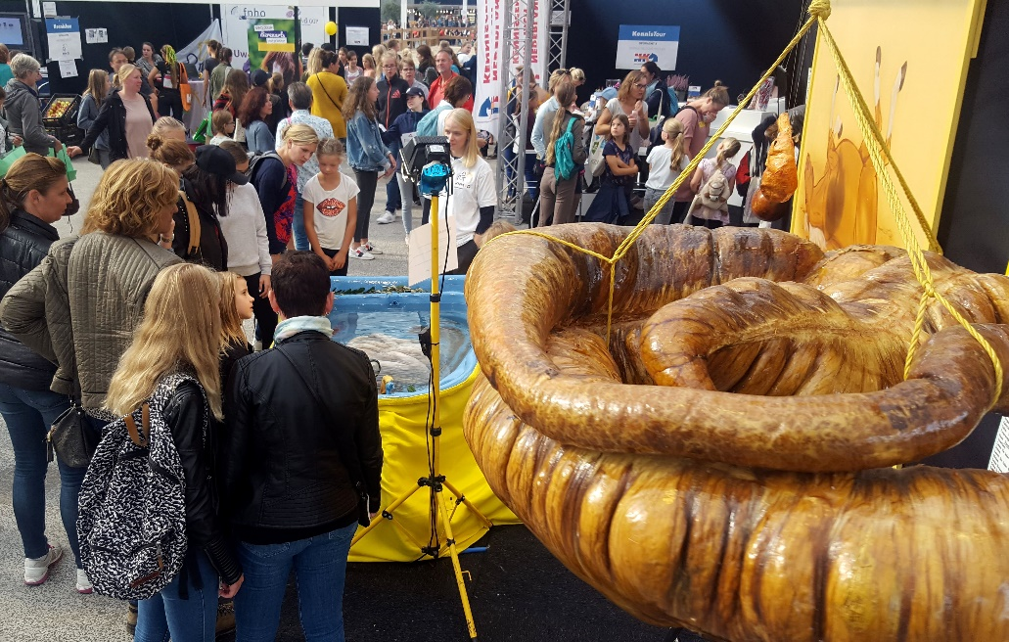
4 Hinweise zum Thema Kolik: der sich drehende Dickdarm, der schwimmende pulsierende Dünndarm mit Giftpflanzen und das Bild des sich bei Kolik wälzenden Pferdes. Der Lautsprechertext erinnert an Kolikvorbeuge wie ganztags optimales Raufutter

Slide 12
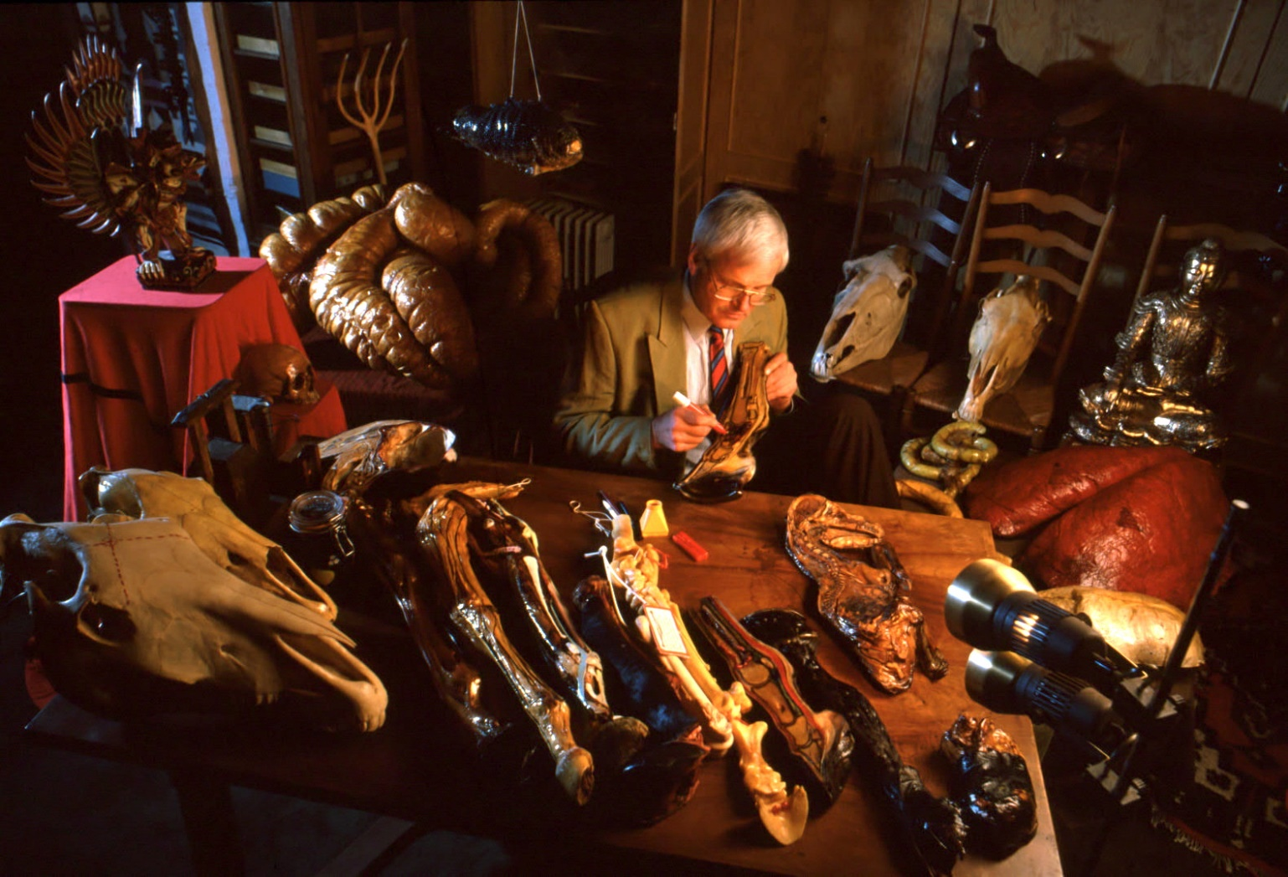
Alle gezeigten Präparate sind echt und stammen von verstorbenen Pferden

Slide 13
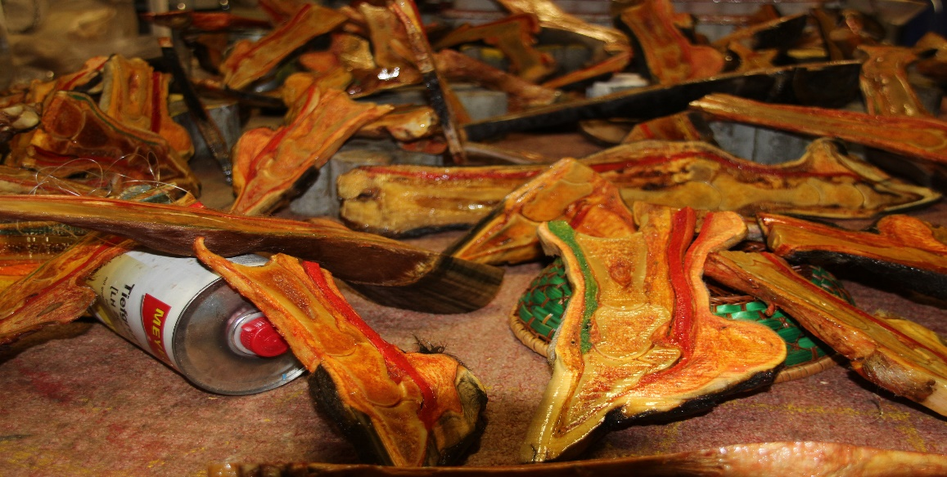
Beine in allen Variationen, Anschauungsmaterial zu jedem Lahmheitsthema

Slide 14
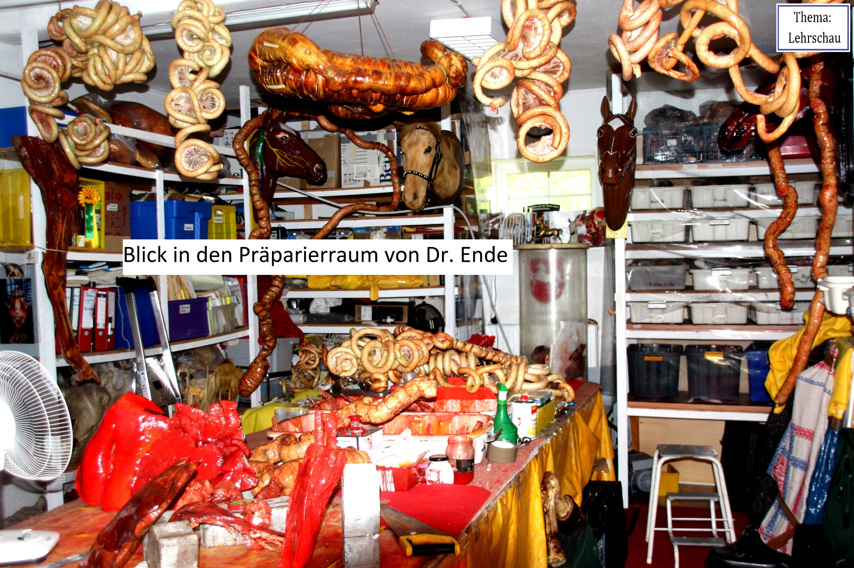

Slide 15
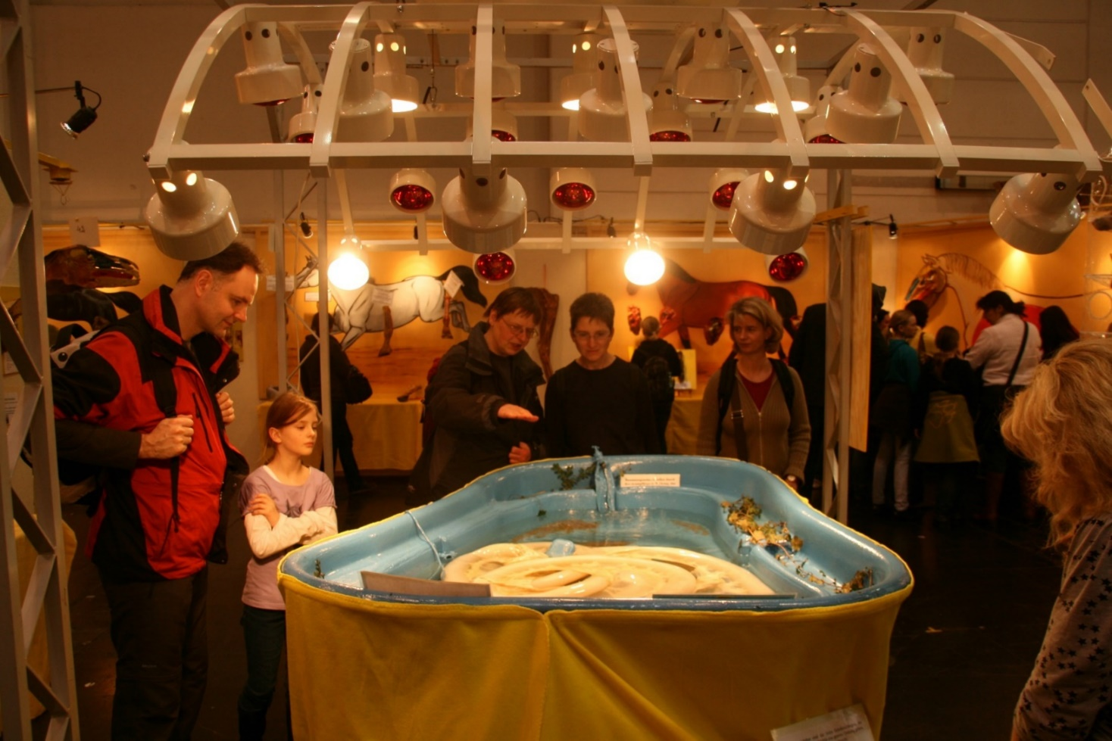
sich bewegende Objekte sind besondere Attraktionen; hörbarer Tonbandtext und auffällige Hinweisschilder weisen auf vermeidbare Krankheiten hin
Beispiel zur Lehrschau

Slide 16
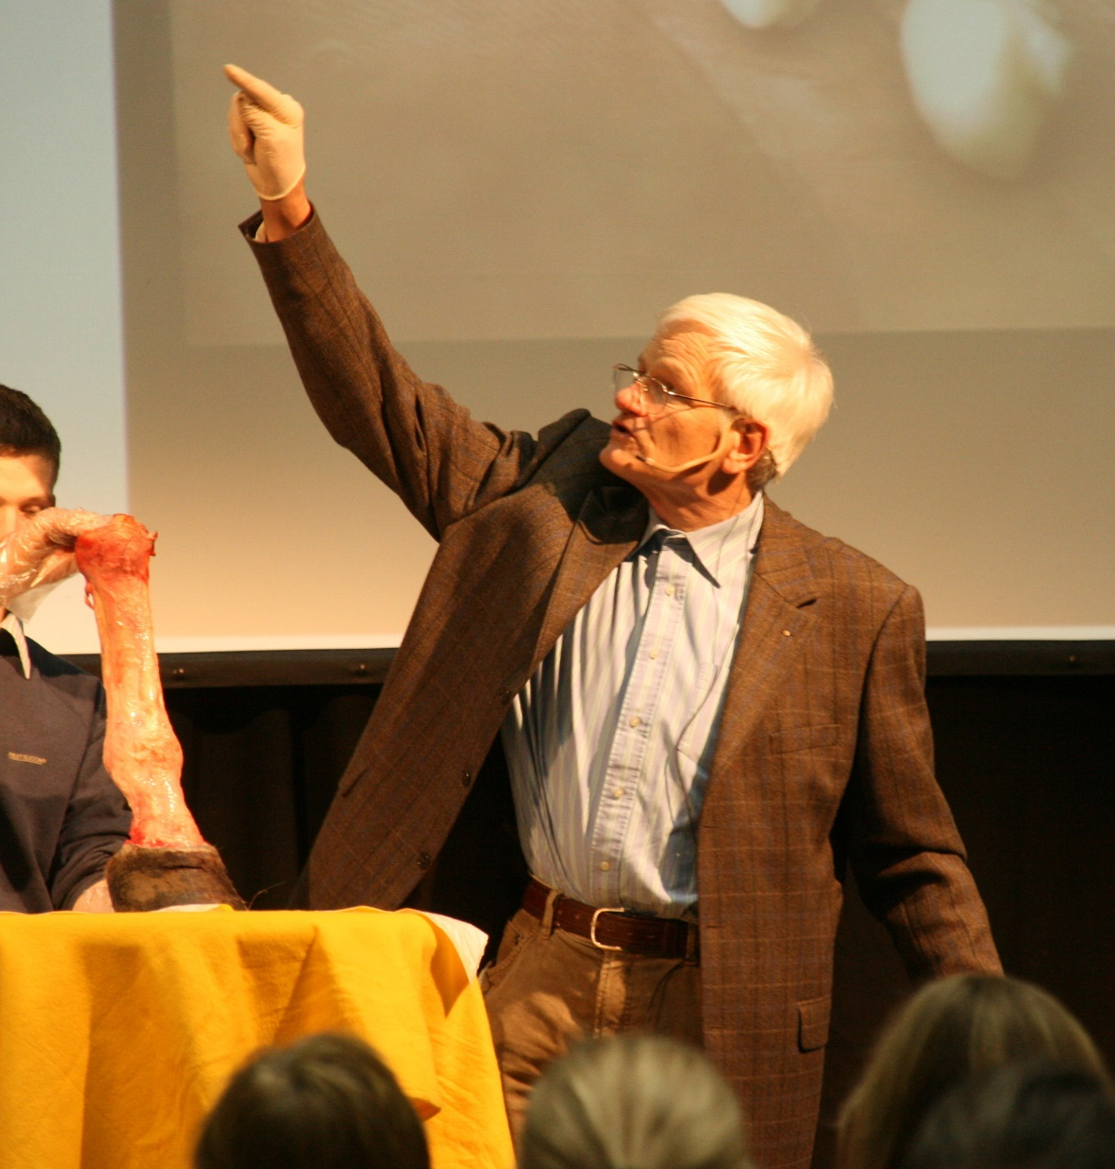
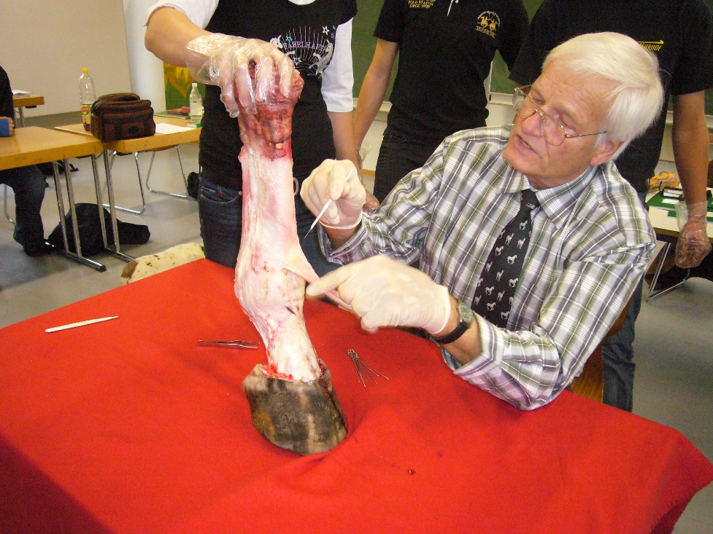
Besonders attraktiv ist eine Veranstaltung durch bebilderte Vorträge zu Gesundheitsthemen und die Sektion eines Beines
Bilder zu Möglichkeit 2

Slide 17
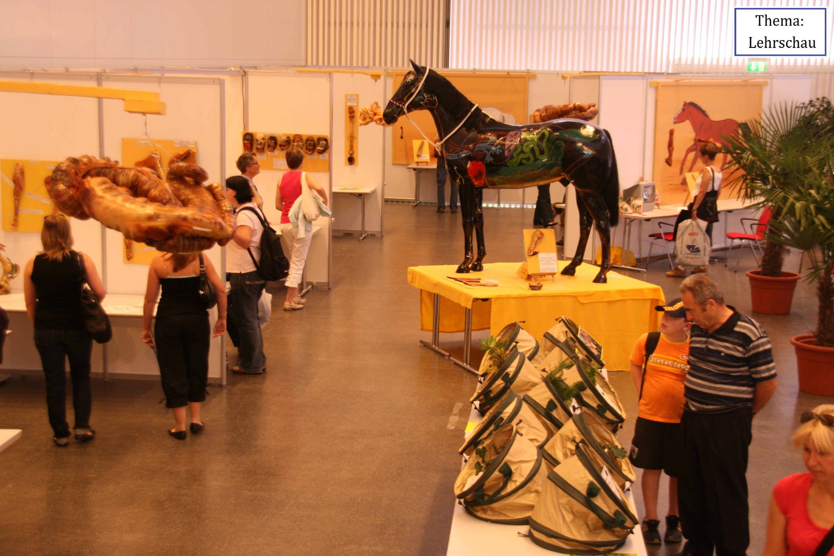

Slide 18
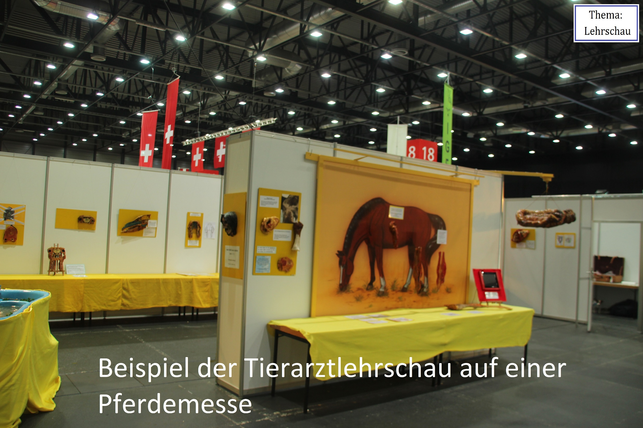

Slide 19
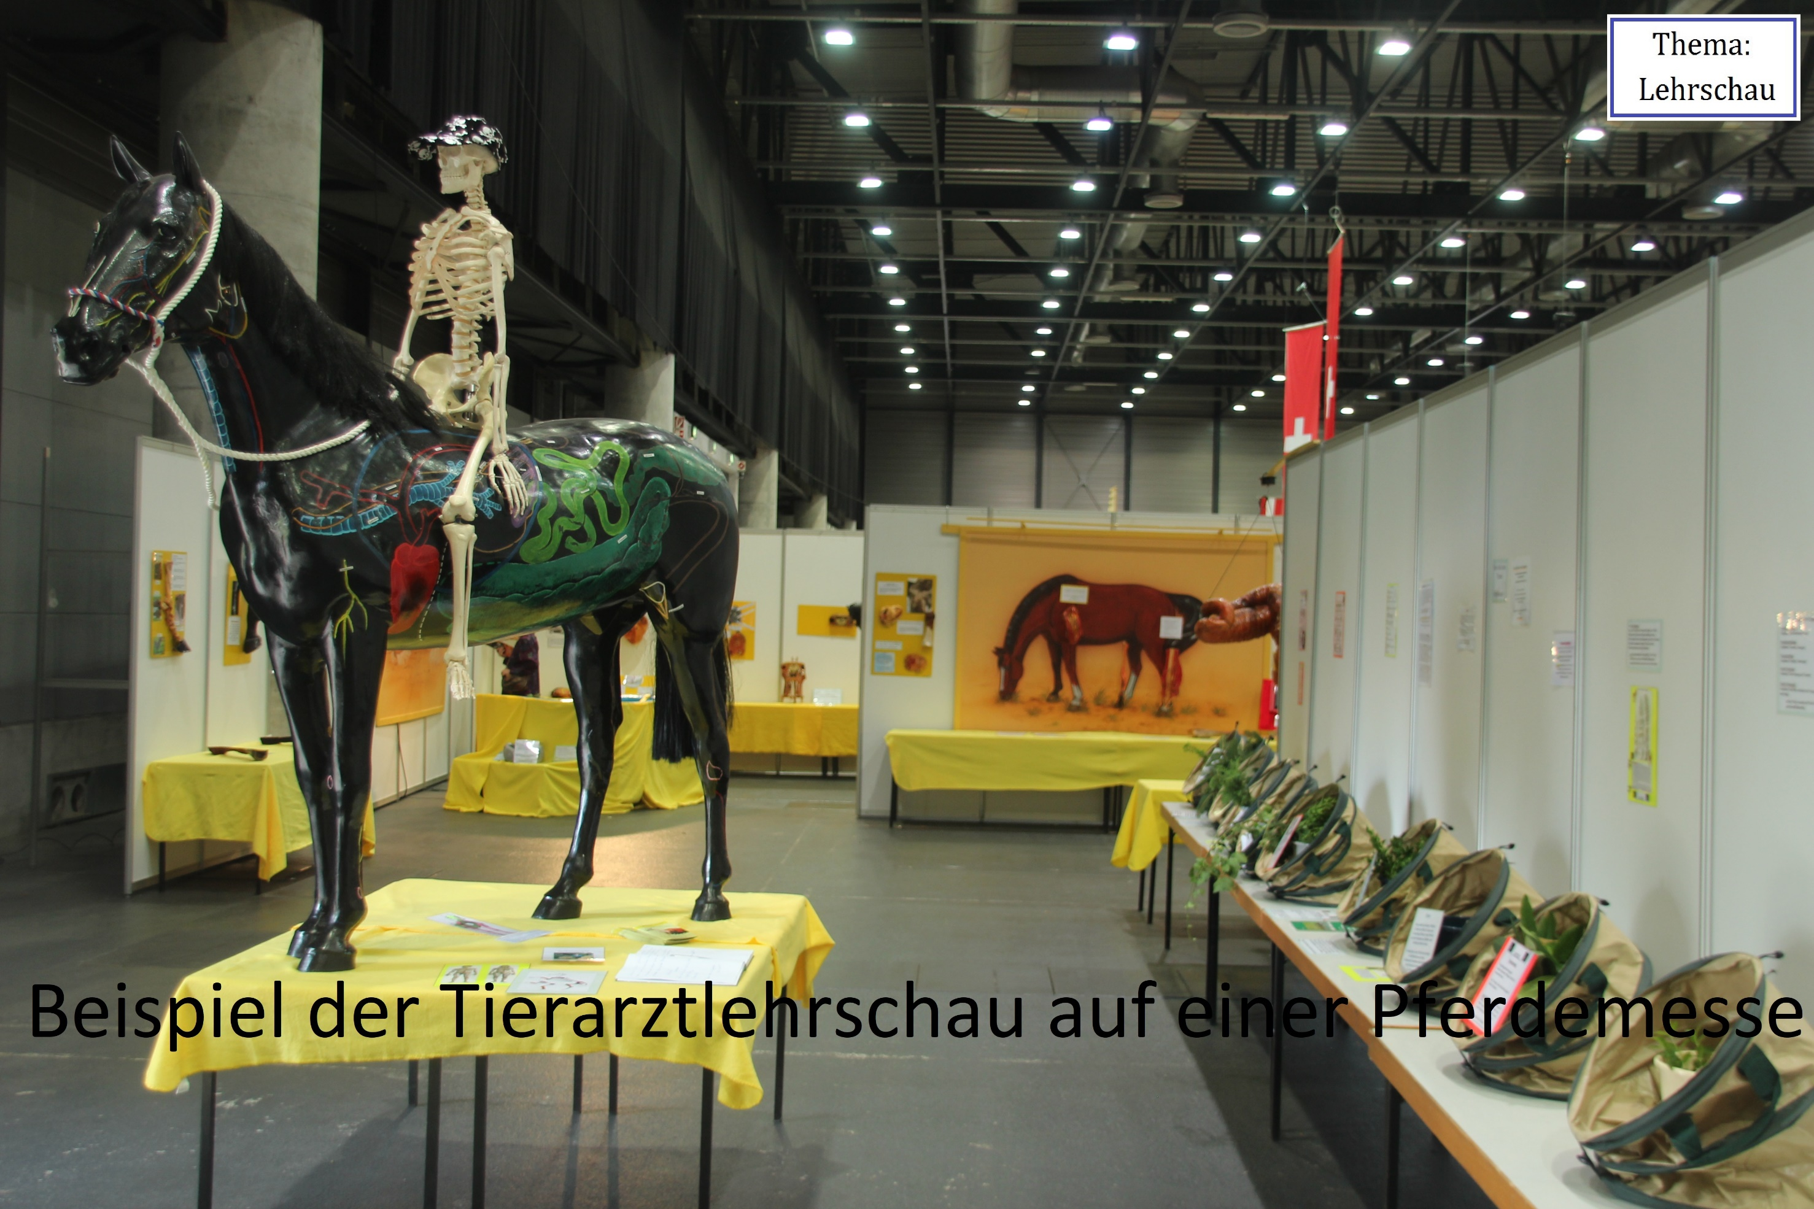

Slide 20
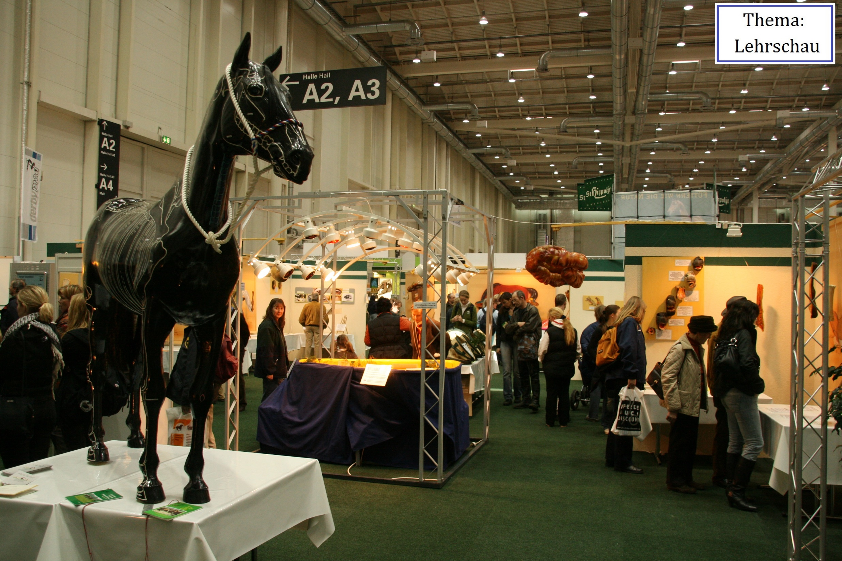

Slide 21
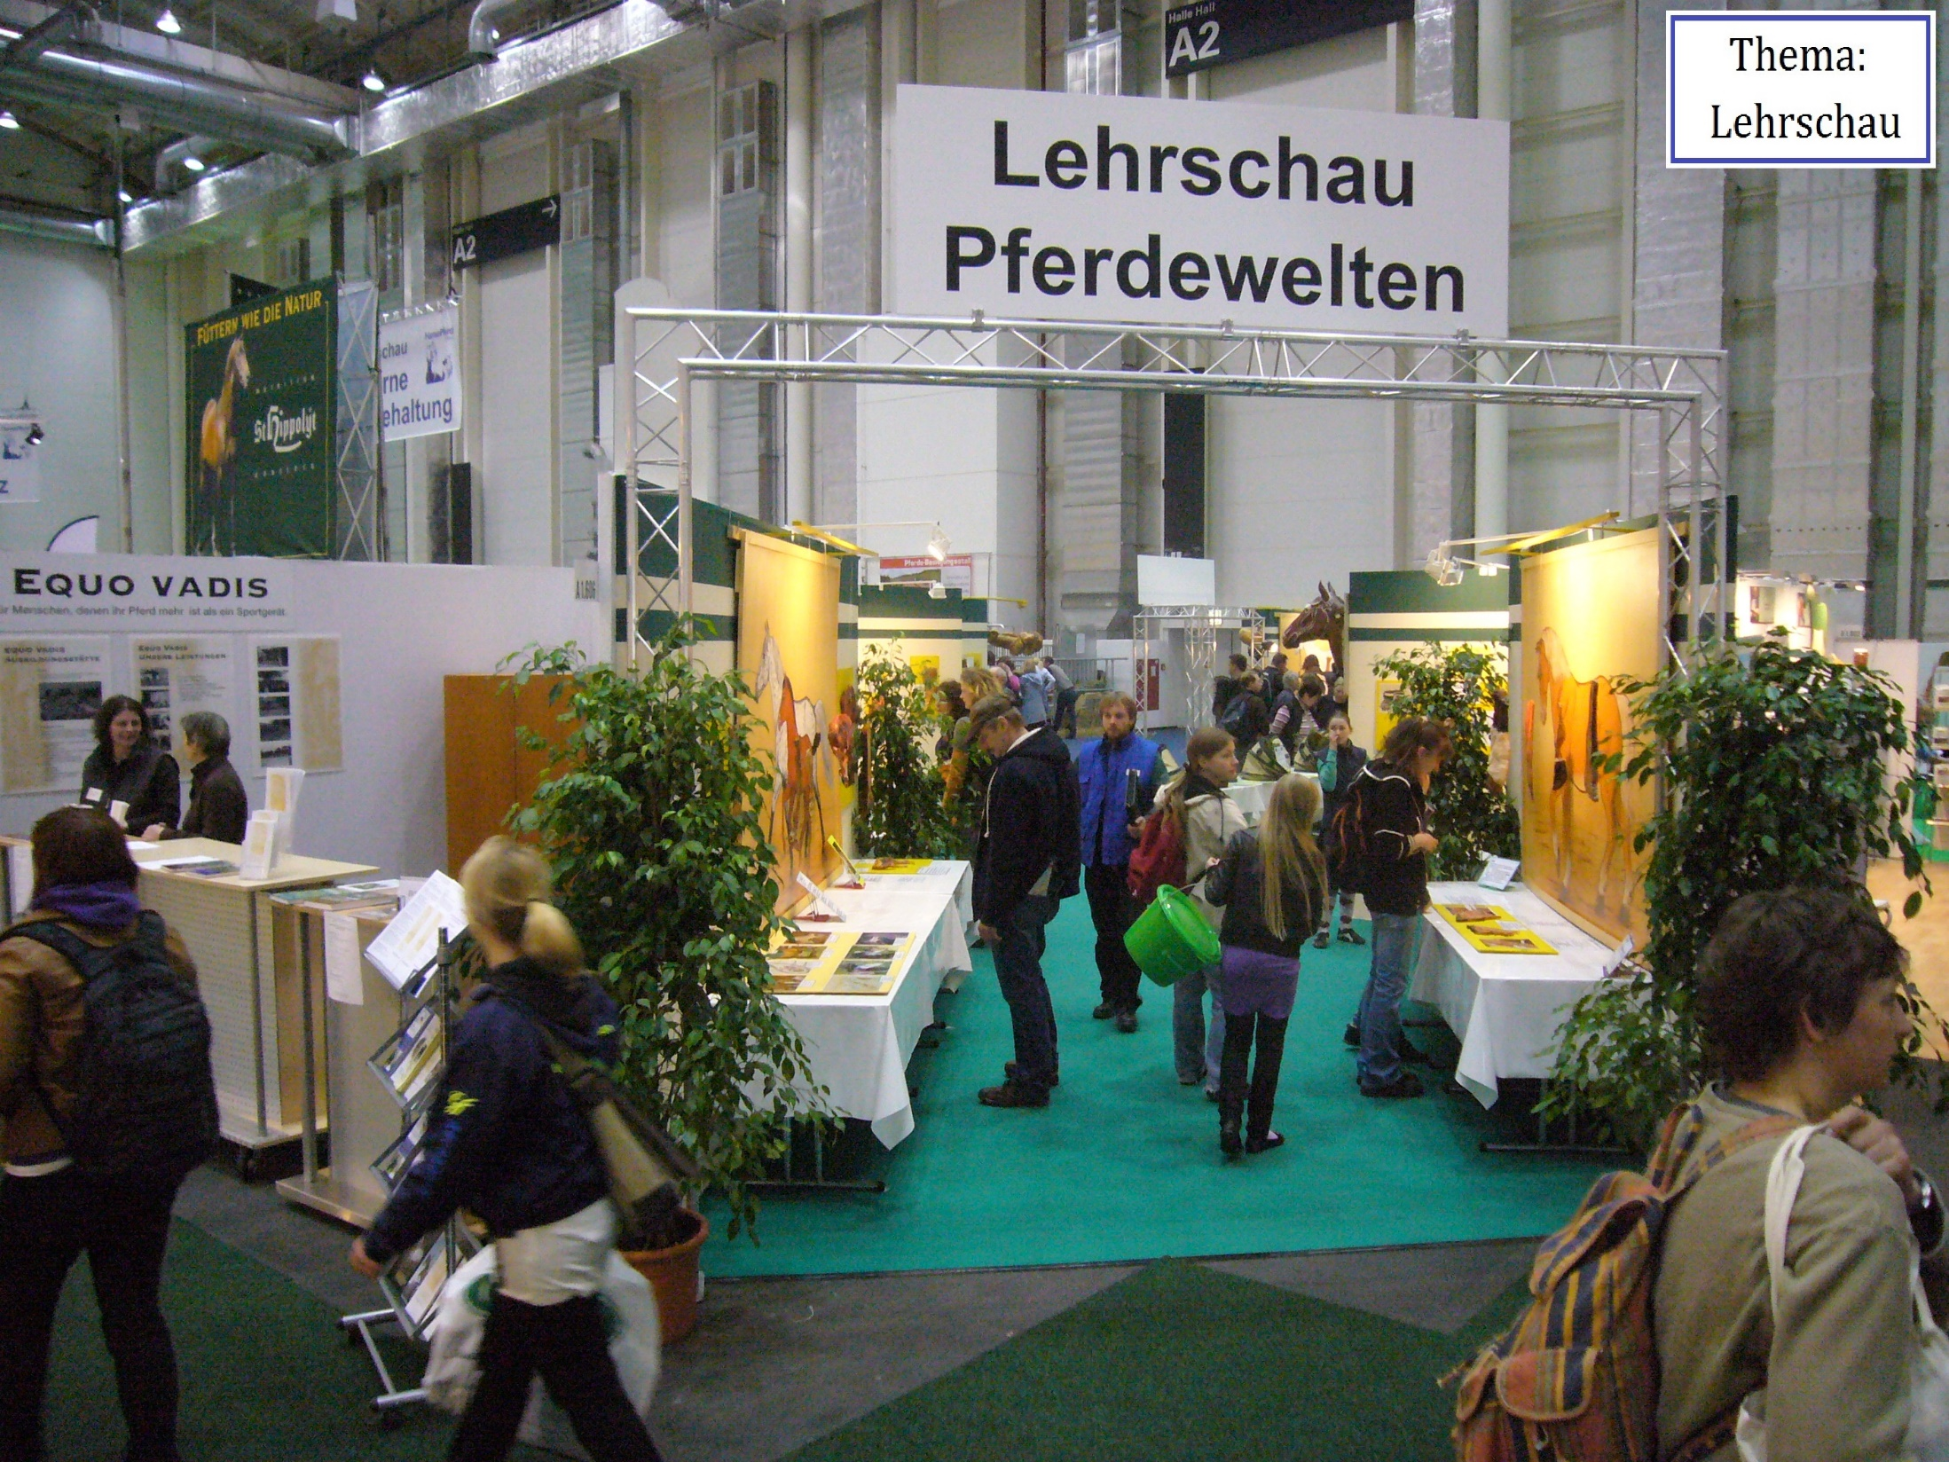

Slide 22
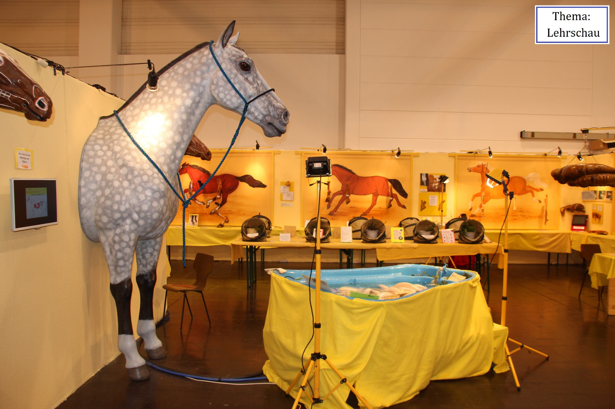

Slide 23
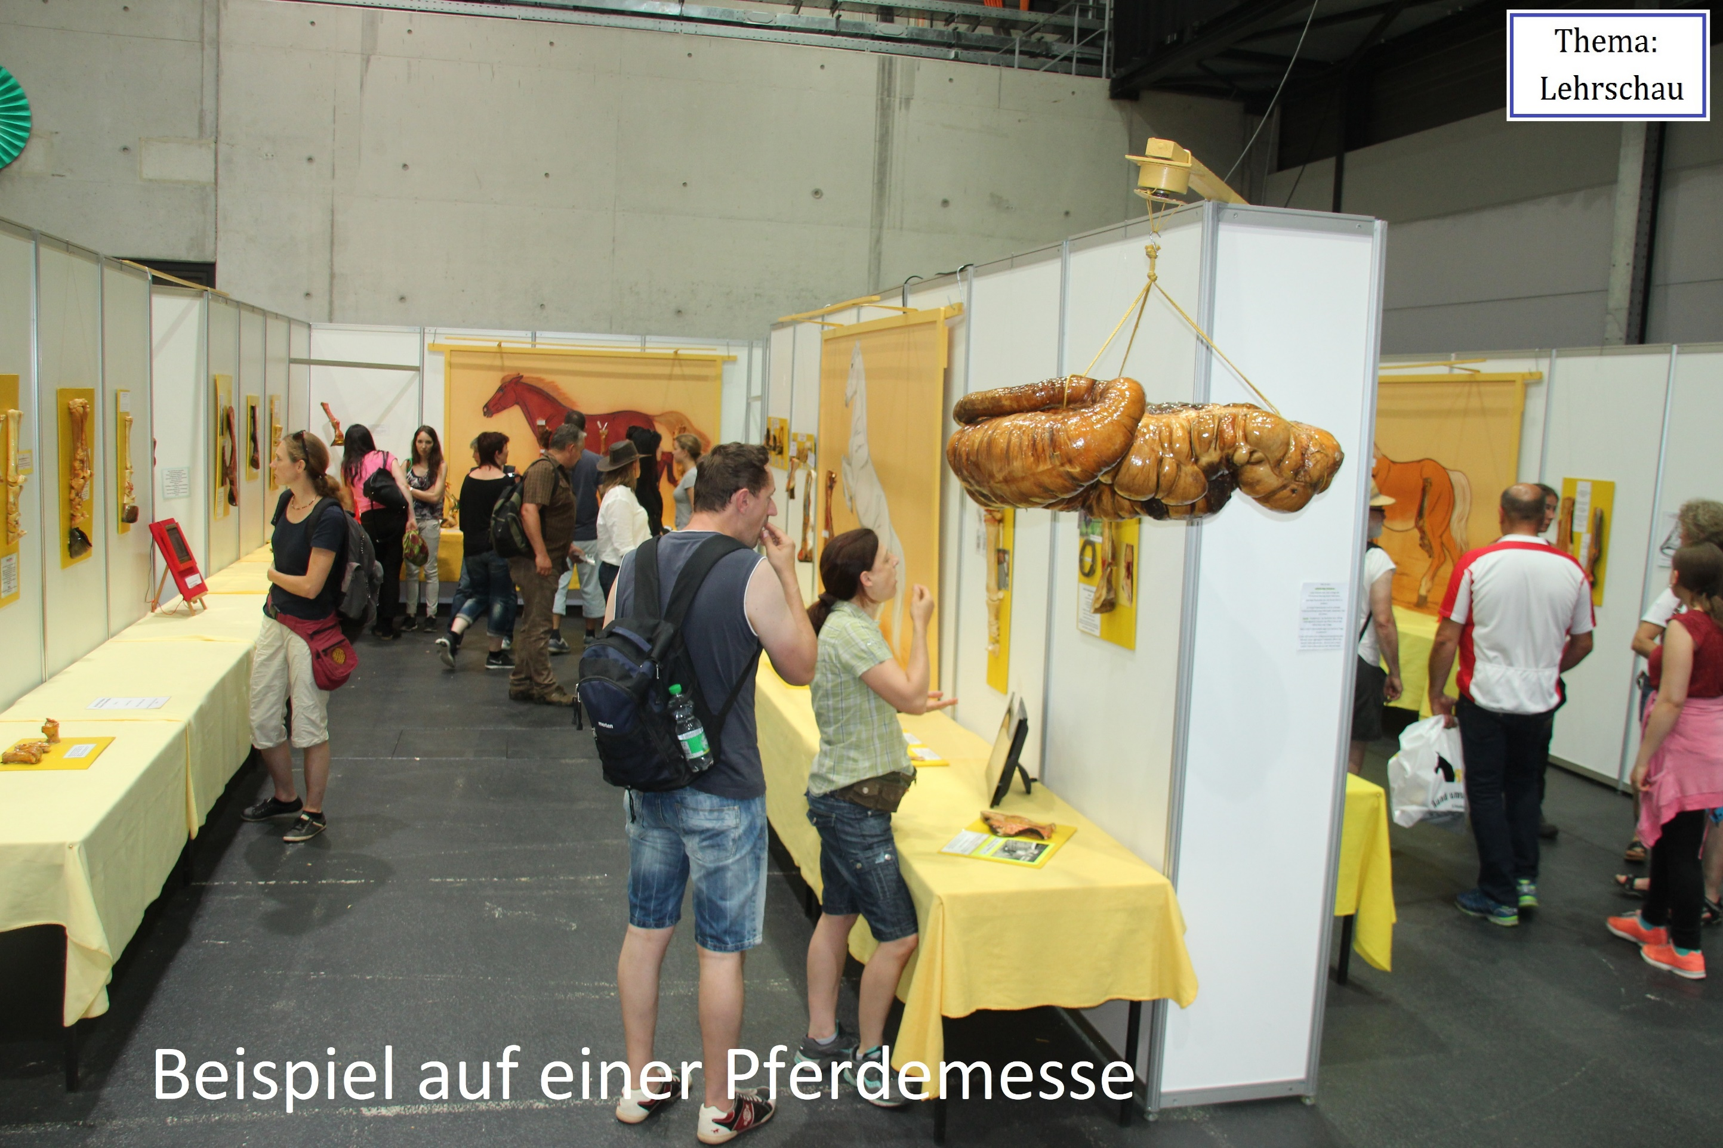

Slide 24
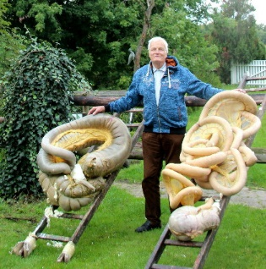
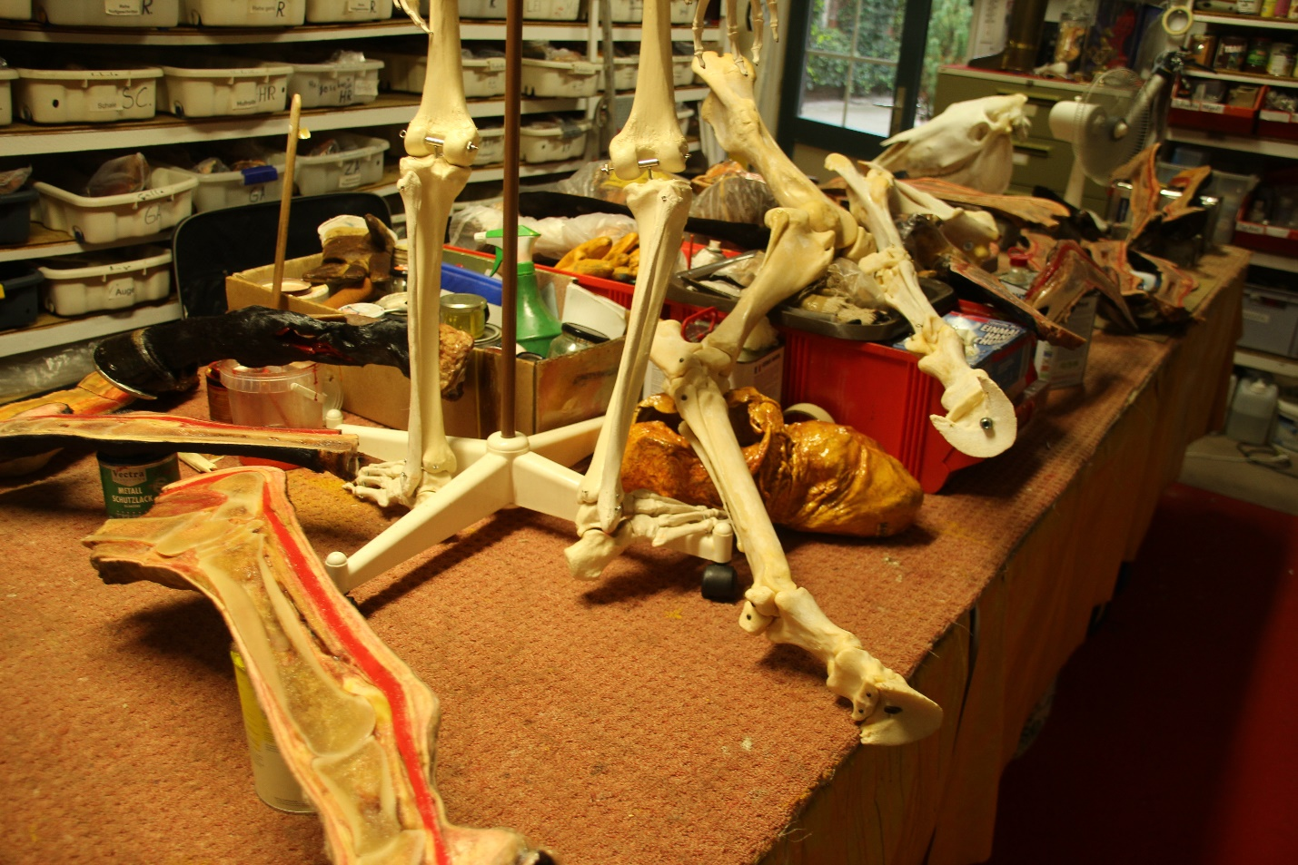
Ende der Präsentation
Blick hinter die Kulissen bezüglich der Herstellung der Präparate

